Slide 1
第七章 语法制导的语义计算
本讲导引
7.1 基于属性文法的语义计算
7.2 基于翻译模式的语义计算
两种重要的语义计算模型

Slide 2
概述 — 语义处理
语
法
分
析
后
的
源
程
序
⇒
语义处理
程序设计语言的语义
  静态语义
  动态语义

Slide 3
静态语义
程序约束的描述，这些约束无法通过抽象语法规则来妥善地描述
  类型规则
  作用域/可见性规则
  类型相容性
  变量先声明后引用
  名称相关要求

Slide 4
动态语义
动态语义
  翻译成中间代码，或直接生成目标代码要处理的语义
  “运行时类型识别”;

Slide 5
编译程序语义处理工作
静态语义审查
动态语义的解释执行——（计算）生成代码

Slide 6
语法制导的语义计算
语法制导的（Syntax-Directed）语义计算
以语法定义（上下文无关文法）为基础
  用于各种语义分析与翻译过程：静态语义检查，中间代码（甚至目标代码）生成等
  用于语义计算规则及计算过程的定义
两种语义计算模型的原理与方法
  属性文法（侧重于语义计算规则的定义）
  翻译模式（侧重于语义计算过程的定义）

Slide 7
7.1 基于属性文法的语义计算
属性文法的理论体系较为复杂，本书仅从应用角度对其进行非形式化的介绍
属性文法（Attribute Grammar）在上下文无关
文法的基础上进行如下扩展：
  为文法符号关联多个属性（Attribute）
  为产生式关联一个语义规则集合
  或称为语义动作，或称为条件谓词。
  (从应用角度,本课程不讨论含限定条件的属性文法)

Slide 8
7.1 基于属性文法的语义计算
属性（Attribute）可用来刻画一个文法符号的
任何我们所关心的特性，如：
  符号的值，
  符号的名字串，
  符号的类型，
  符号的偏移地址，
  符号被赋予的寄存器，代码片断，
  等等…
记号
文法符号 X 关联属性 a 的属性值可通过 X.a 访问

Slide 9
7.1 基于属性文法的语义计算
语义规则（Semantic Rule）
在属性文法中，每个产生式 A→α 都关联一个语义规
则的集合，用于描述如何计算当前产生式中文法符号
的属性值或附加的语义动作
属性文法中允许如下语义规则
  复写（copy）规则，形如
  X.a := Y.b
  基于语义函数（semantic function）的规则，形如
  b:=f(c₁, c₂, …, c_{k}) 或 f(c₁, c₂, …, c_{k})
  其中，b,c₁, c₂, …, c_{k}是该产生式中文法符号的属性
实践中，语义函数的形式可以更灵活

Slide 10
例7.0 属性文法举例
考虑语言 L = { a^{n}b^{n}c^{n} ⏐ n ≥ 1}
设有下列文法G[S]:
S → ABC
A → Aa | a
B → Bb | b
C → Cc | c
显然，L(G)=a⁺b⁺c⁺, 且L⊆ L(G)
如果对文法G作某种限定，可使L(G)= L

Slide 11
G[S]的一个属性文法
产生式
S → ABC
A → A₁a
A → a
B → B₁b
B → b
C → C₁c
C → c
语义动作/限定条件
{(A.num=B.num) and (B.num=C.num) }
{ A.num := A₁.num + 1 }
{ A.num := 1 }
{ B.num := B₁.num + 1 }
{ B.num := 1 }
{ C.num := C₁.num + 1 }
{ C.num := 1 }
条件谓词
这使L(G)= L
注意：为了明确指出一个属性值对于当前产生式中哪个位置的文法符号，在书写同一个文法符合时，会用到文法符号的上标或下标加入区别

Slide 12
例7.1 G[S]的一个属性文法
实际的语法制导语义计算很少包含条件谓词
实际应用中也可以采用提示信息的方式
产生式
S → ABC
A → A₁a
A → a
B → B₁b
B → b
C → C₁c
C → c
语义动作
{ if (A.num=B.num) and (B.num=C.num)
then print(“Accepted!” )
else print(“Refused!” ) }
{ A.num := A₁.num + 1 }
{ A.num := 1 }
{ B.num := B₁.num + 1 }
{ B.num := 1 }
{ C.num := C₁.num + 1 }
{ C.num := 1 }
后面将要看到这是仅有综合属性的例子，分析树见图7.1
对于该属性文法，若输入串是L， Accepted!，
否则Refused!

Slide 13
例：类型检查的属性文法
表达式文法 E → T+T| T or T
T → num | true|false
E→T¹ + T² {T¹.t = int and T².t = int}
E→T¹ or T² {T¹.t = bool and T².t = bool}
T→num {T.t = int}
T→true {T.t = bool}
T→false {T.t = bool}

Slide 14
属性类型
有两种属性：综合属性和继承属性
b 是产生式左部文法符号 A 的某个属性
综合属性（synthesized attribute）
用于“自下而上”传递信息
对关联于产生式 A→α 的语义规则 b:=f(c₁, c₂, …, c_{k}) ，
如果 b 是 A 的某个属性, 则称 b 是 A 的一个综合属性
b 是产生式右部某个文法符号 X的某个属性
继承属性（inherited attribute）
用于“自上而下”传递信息
对关联于产生式 A→α 的语义规则 b:=f(c₁, c₂, …, c_{k}) ，
如果 b 是产生式右部某个文法符号 X 的某个属性，则称
b 是文法符号 X 的一个继承属性

Slide 15
属性文法
仅含综合属性的例子（属性文法）
产生式
S → ABC
A → A₁a
A → a
B → B₁b
B → b
C → C₁c
C → c
语义动作
{ if (A.num=B.num) and (B.num=C.num)
then print(“Accepted!” )
else print(“Refused!” ) }
{ A.num := A₁.num + 1 }
{ A.num := 1 }
{ B.num := B₁.num + 1 }
{ B.num := 1 }
{ C.num := C₁.num + 1 }
{ C.num := 1 }
b 都是产生式左部文法符号 的某个属性

Slide 16
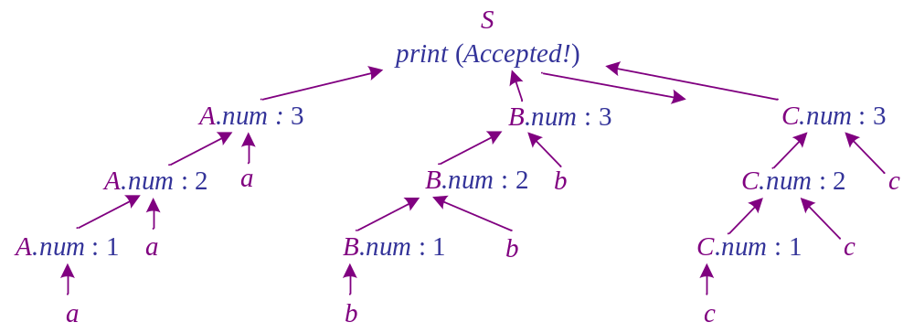
对输入串 aaabbbccc 的分析树进行遍历
自下而上执行综合属性相应的语义动作
可以得到所有属性值的一个求值过程
图7.1 综合属性的计算：自底向上传递信息

Slide 17
属性文法
仅含综合属性的例子（属性文法）
产生式
S → E
E → E₁ + T
E → T
T → T₁ ∗ F
T → F
F → ( E )
F → d
语义动作
{ print(E.val) }
{ E.val := E₁.val + T.val }
{ E.val := T.val }
{ T.val := T₁.val × F.val }
{ T.val := F.val }
{ F.val := E.val }
{ F.val := d.lexval }
注：d.lexval 是词法分析程序确定的属性值

Slide 18
非终结符E、T及F都有一个属性val
符号digit有一个属性，它的值由词法分析器提供
与产生式L→E对应的语义规则仅仅是打印由E产生的算术表达式的值的一个过程，我们可认为这条规则定义了L的一个虚属性
某些非终结符加下标是为了区分一个产生式中同一非终结符多次出现.
每个语义规则的左部符号的属性值由其相应的右部非终结符决定，称为综合属性

Slide 19
属性文法
综合属性代表自下而上传递的信息
接上页的例子，对
表达式 3＊(5+4)
的分析树进行自下
而上（后序）遍历，
并执行相应的语义
规则，得到该表达
式的一种求值过程
print(27)
S
E.val=27
E
T.val=27
T
T.val=3
F.val=9
T
∗
F
F.val=3
F
(
E
)
T.val=4
E.val=9
d
E
＋
T
F.val=4
d.lexval=3
E.val=5
T
F
F.val=5
T.val=5
F
d
d.lexval=5
d.lexval=4
d

Slide 20
例7.2 含有继承属性的属性文法
产生式
S → ABC
A → A₁a
A → a
B → B₁b
B → b
C → C₁c
C → c
语义动作
{B.in_num := A .num; C.in_num := A .num;
if (B.num=0 and (C.num=0)
then print(“Accepted!” ) else print(“Refused!” ) }
{ A.num := A₁.num + 1 }
{ A.num := 1 }
{ B₁.in_num := B.in_num; B.num := B₁.num-1 }
{ B.num := B.in_num -1 }
{ C₁.in_num := C.in_num; C.num := C₁.num-1 }
{ C.num := C.in_num -1 }
b 是产生式右部文法符号 B₁的某个属性
例7.1属性文法的另一种设计
分析树见图7.2

Slide 21
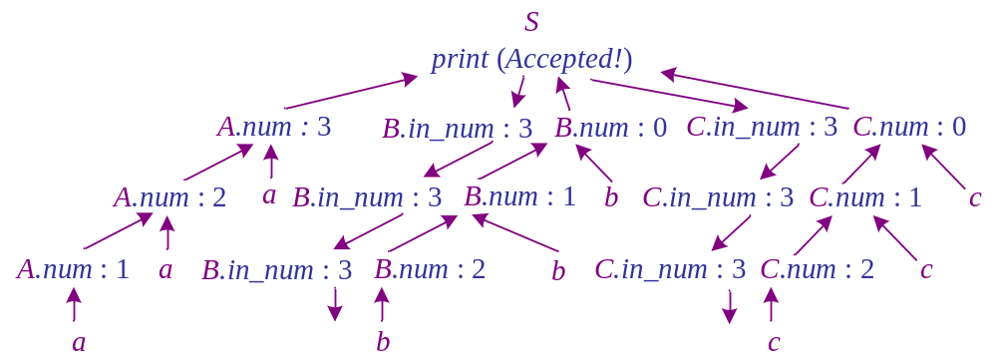
对输入串 aaabbbccc 的分析树进行遍历
自下而上执行综合属性相应的语义动作
自上而下执行继承属性相应的语义动作
可以得到所有属性值的一个求值过程
图7.2 继承属性的计算：自顶向下传递信息

Slide 22
7.1.3 S-属性文法& L-属性文法
S-属性文法
只包含综合属性
L-属性文法
可以包含综合属性，也可以包含继承属性
产生式右端某文法符号的继承属性的计算只取决
于该符号左边文法符号的属性 （对于产生式左边
文法符号，只能是继承属性）
S-属性文法是L-属性文法的一个特例

Slide 23
7.1.4 S-属性文法的语义计算
通常采用自下而上的方式进行
若采用LR分析技术，可以通过扩充分析栈中的域，形成语义栈来存放综合属性的值，计算相应产生式左部文法符号的综合属性值刚好发生在每一步归约之前的时刻

Slide 24
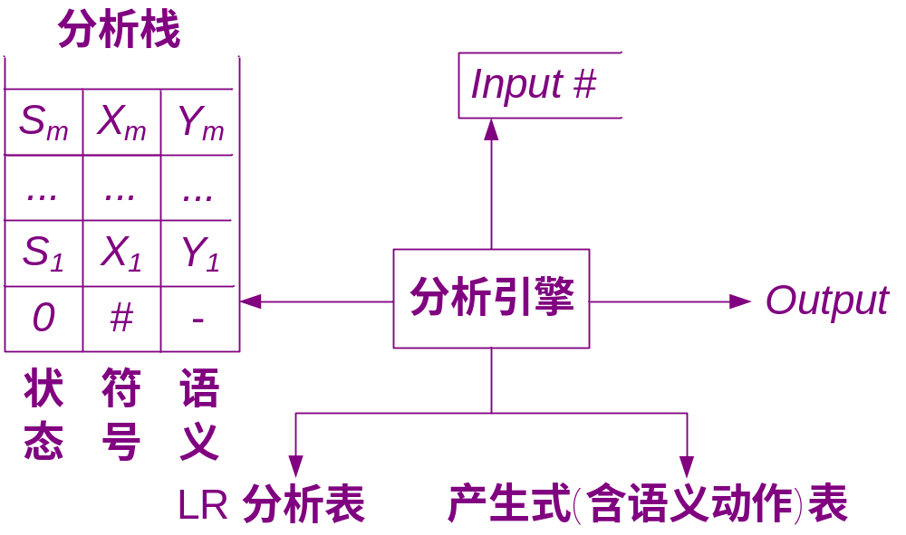
采用LR分析技术进行S-属性文法的语义计算
扩充分析栈中的域形成语义栈存放综合属性的值
图7.8 附加语义栈的LR分析模型

Slide 25
S-属性文法的语义计算
采用LR分析技术进行S-属性文法的语义计算
语义动作中的综合属性可以通过存在于当前语义栈
栈顶部分的属性进行计算
例如，假设有相应于产生式 A→XYZ 的语义规则
A.a := f（X.x, Y.y, Z.z）
在 XYZ 归约为 A 之前，Z.z, Y.y, 和 X.x 分别存放
于语义栈的 top，top-1 和 top-2 的相应域中，因
此 A.a 可以顺利求出
归约后，X.x, Y.y, Z.z 被弹出，而在栈顶 top 的位
置上存放 A.a。

Slide 26
S-属性文法的语义计算
用LR分析技术进行S-属性文法的语义计算举例
通过下列S-属性文法G’[S]为常量表达式求值
产生式
S → E
E → E₁ + T
E → T
T → T₁ ∗ F
T → F
F → ( E )
F → d
语义动作
{ print(E.val) }
{ E.val := E₁.val + T.val }
{ E.val := T.val }
{ T.val := T₁.val × F.val }
{ T.val := F.val }
{ F.val := E.val }
{ F.val := d.lexval }

Slide 27
S-属性文法的语义计算
文法G’ [S] 的LR
分析表
（0）S→E （1）E→ E+T （2） E → T
（3）T →T∗F （4） T → F
（5）F → (E) （6）F → d
ACTION
GOTO
状态
d
∗
+
(
)
#
E
T
F
0
s5
s4
1
2
3
1
s6
acc
2
s7
r2
r2
r2
3
r4
r4
r4
r4
4
s5
s4
8
2
3
5
r6
r6
r6
r6
6
s5
s4
9
3
7
s5
s4
10
8
s6
s11
9
s7
r1
r1
r1
10
r3
r3
r3
r3
11
r5
r5
r5
r5

Slide 28
S-属性文法的语义计算
LR分析过程伴随常量
表达式2 + 3 ∗ 5的求值
（0）S→E （1）E→ E+T （2） E → T
（3）T →T∗F （4） T → F
（5）F → (E) （6）F → d
分析栈（状态，符号，语义值）
余留输入串
动作
语义动作
0 # −
2 + 3 ∗ 5 #
s5
每次归约时执行相应的语义动作
0 # − 5 2 2
+ 3 ∗ 5 #
r6
F.val := d.lexval
0 # − 3 F 2
+ 3 ∗ 5 #
r4
T.val := F.val
0 # − 2 T 2
+ 3 ∗ 5 #
r2
E.val := T.val
0 # − 1 E 2
+ 3 ∗ 5 #
s6
0 # − 1 E 2 6 + −
3 ∗ 5 #
s5
0 # − 1 E 2 6 + − 5 3 3
∗ 5 #
r6
F.val := d.lexval
0 # − 1 E 2 6 + − 3 F 3
∗ 5 #
r4
T.val := F.val
0 # − 1 E 2 6 + − 9 T 3
∗ 5 #
s7
0 # − 1 E 2 6 + − 9 T 3 7 ∗ −
5 #
s5
0 # − 1 E 2 6 + − 9 T 3 7 ∗ − 5 5 5
#
r6
F.val := d.lexval
0 # − 1 E 2 6 + − 9 T 3 7 ∗ − 10 F 5
#
r3
T.val:=T₁.val×F.val
0 # − 1 E 2 6 + − 9 T 15
#
r1
E.val:=E₁.val+T.val
0 # − 1 E 17
#
acc
print(E.val)

Slide 29
7.2 基于翻译模式的语义计算
翻译模式（Translation Scheme）概念
  适合语法制导语义计算的另一种描述形式
  可以体现一种合理调用语义动作的翻译算法
  形式上类似于属性文法，但允许由{}括起来
  的语义规则集合出现在产生式右端的任何位
  置. 这样做的好处是可以显式地表达动作和
  属性计算的次序，而在前述的属性文法中不
  体现这种次序

Slide 30
7.2 基于翻译模式的语义计算
受限的翻译模式
  在设计翻译模式时，必须作某些限制，以确保每个属
  性值在被访问到的时候已经存在
  本讲仅讨论两类受限的翻译模式
    受S-属性文法的启示，对于仅需要综合属性的情形，只要创
    建一个语义规则集合，放在相应产生式右端的末尾，把属性
    的计算规则加入其中即可
    受L-属性文法的启示，对于既包含继承属性又包含综合属
    性的情形，但需要满足：（1）产生式右端某个符号继承属性
    的计算必须位于该符号之前，其语义动作不访问位于它右边
    符号的属性，只依赖于该符号左边符号的属性 （对于产生式
    左部的符号，只能是继承属性）；（2）产生式左部非终结符
    的综合属性的计算只能在所用到的属性都已计算出来之后进
    行，通常将相应的语义动作置于产生式的尾部。

Slide 31
例7.7 例7.2的L-翻译模式
产生式
S → A
A → A₁a
A → a
B →
B → b
C →
C → c
语义动作
{B.in_num := A .num;} B {C.in_num := A .num;} C
{if (B.num=0 and (C.num=0)
then print(“Accepted!” ) else print(“Refused!” ) }
{ A.num := A₁.num + 1 }
{ A.num := 1 }
{ B₁.in_num := B.in_num;} B₁b {B.num := B₁.num-1 }
{ B.num := B.in_num -1 }
{ C₁.in_num := C.in_num;} C₁c {C.num := C₁.num-1 }
{ C.num := C.in_num -1 }
这是一L翻译模式，既有综合属性，又有继承属性，
与例7.2具有相同的语义计算效果，不同的是，后者具有语义计算的次序

Slide 32
作业
P189
1,2,3,5

